Slide 1
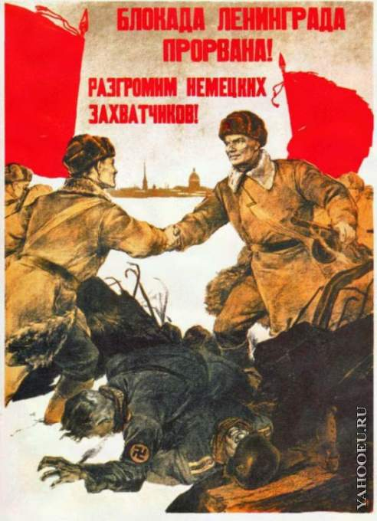

ГБОУ школа № 337 Невского района
К 70- летию полного освобождения Ленинграда
от блокады
Выполнила: Баранцева О.И., учитель начальных классов
2014 г.

Slide 2
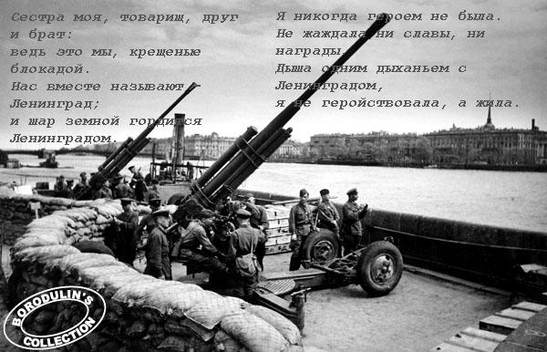

Slide 3
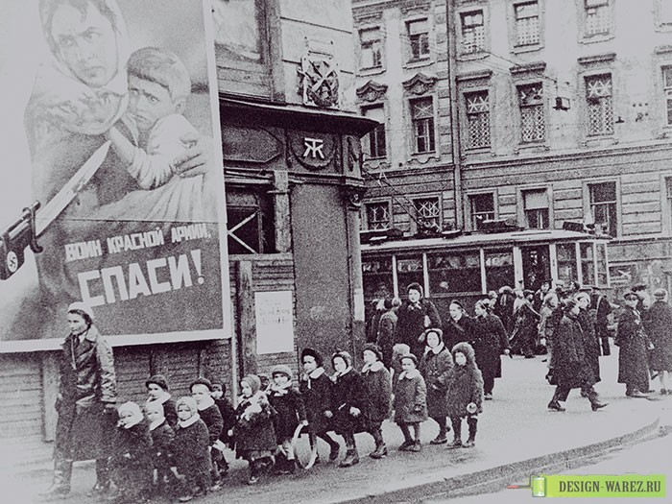
Блокада длилась с 8 сентября 1941 года по 27 января 1944 года (блокадное кольцо было прорвано 18 января 1943 года) — 872 дня.

Slide 4
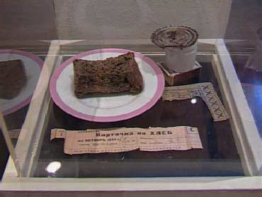
Снижение норм выдачи продуктов впервые произошло 15 сентября.
А 20 ноября — в пятый раз населению и в третий раз войскам — пришлось сократить нормы выдачи хлеба. Воины стали получать 500 граммов в сутки; рабочие — 250 граммов; служащие, иждивенцы и воины, не на передовой, — 125 граммов. И кроме хлеба, почти ничего…

Slide 5
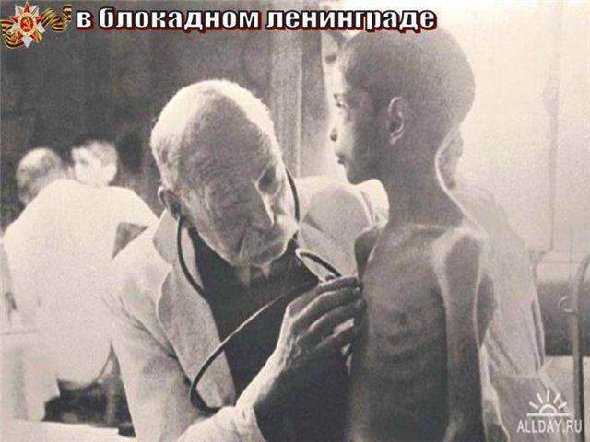
А какой был хлеб… На 24 сентября хлеб на 40 % состоял из солода, овса и шелухи, а позже целлюлозы.
Начался массовый голод, усугублённый суровой зимой, проблемами с отоплением, он привёл к сотням тысяч смертей. От голода у жителей развивалась дистрофия.

Slide 6
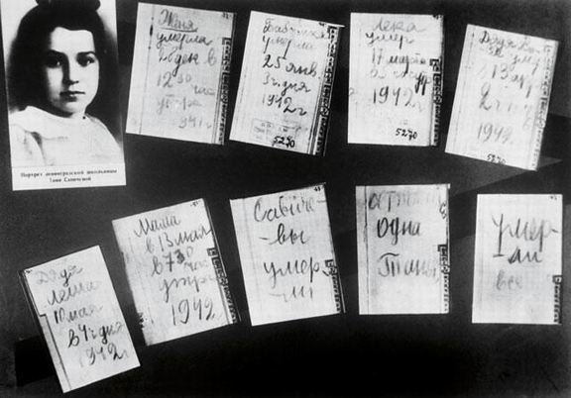
На глазах Тани Савичевой, девочки из осажденного Ленинграда погибли её бабушка, двое дядей, мама, брат и сестра. Таня записала об этом на страницах своего дневника.
Дневник Тани Савичевой выставлен в музее истории Ленинграда, а его копия — в витрине одного из павильонов Пискарёвского мемориального кладбища. Д
Девочку эвакуировали по «Дороге Жизни» на «Большую землю». Врачи боролись за её жизнь, но Таня умерла от истощения.

Slide 7
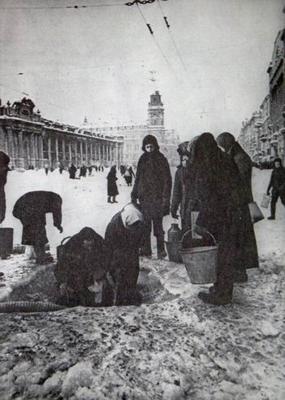
Водопровод не работал, жителям приходилось брать воду из повреждённых труб и прорубей на Неве, Невке. Отопительным средством для многих стали мини-печки, буржуйки. В них жгли и мебель и книги.
Жители блокадного Ленинграда набирают воду, появившуюся после артобстрела в пробоинах в асфальте на Невском проспекте.

Slide 8
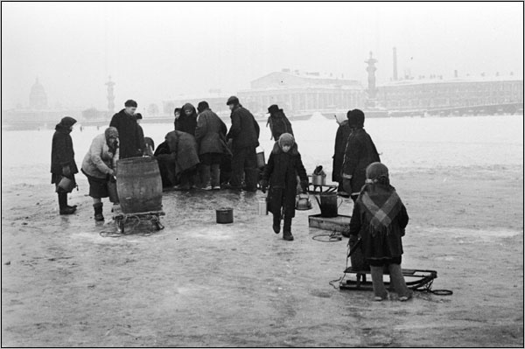
На Неве.

Slide 9
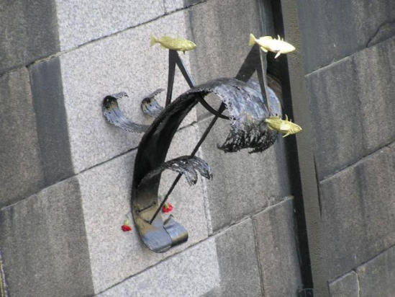
Этот памятник маленькой рыбке колюшке, что "людям выжить
помогла", поставили в Кронштадте.

Slide 10
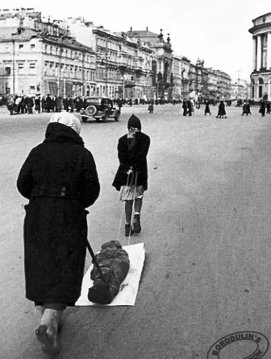
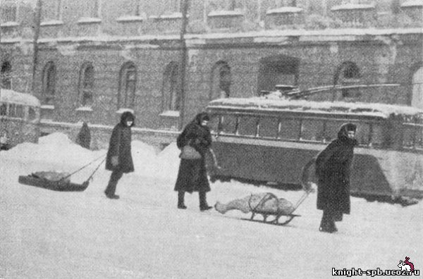
Всего, согласно последним исследованиям, за первый, самый тяжёлый год блокады погибли приблизительно
780 000ленинградцев.
За все годы блокады погибло, по разным данным, от 600 тысяч до 1,5 миллиона человек.
В последний путь.

Slide 11
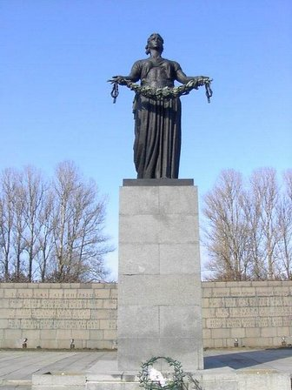
Большинство умерших в блокаду жителей Ленинграда похоронено на Пискарёвском кладбище (640 000 человек, погибших от голода, и больше чем 17 000 людей, ставших жертвами бомбежек и обстрелов)
В конце аллеи в скорбном молчании застыла Родина-Мать –
6-метровая статуя на 6-метровом пьедестале.

Slide 12
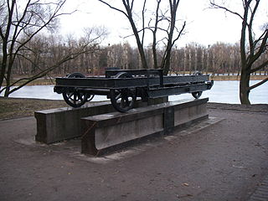
Многих погибших ленинградцев кремировали в печах кирпичного завода, находившегося на территории нынешнего Московского парка Победы.
На территории парка построена часовня и установлен памятник «Вагонетка» — один из самых страшных памятников Петербурга. На таких вагонетках вывозили в близлежащие карьеры после сожжения в печах завода прах погибших.
Многих погибших ленинградцев кремировали в печах кирпичного завода, находившегося на территории нынешнего
Московского парка Победы.
На территории парка построена часовня и установлен
памятник «Вагонетка» — один из самых страшных памятников Петербурга. На таких вагонетках вывозили в близлежащие карьеры после сожжения в печах завода прах погибших.
Notes:
Серафимовское кладбище также было местом массового захоронения ленинградцев, погибших и умерших во время блокады Ленинграда. В 1941—1944 годы здесь было похоронено более 100 тысяч человек.

Slide 13
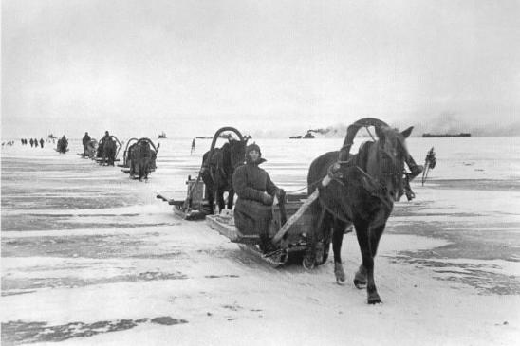
Единственным путём сообщения с Ленинградом осталось Ладожское озеро, но и оно находилось под обстрелом.
«Дорога жизни» - стала единственным средством сообщения Ленинграда с Большой землёй.

Slide 14
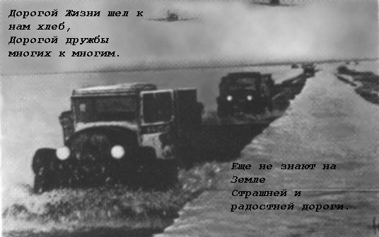
Дорогой Жизни шёл к нам хлеб,
Дорогой дружбы многих к многим.
Ещё не знают на земле
Страшней и радостней дороги.

Slide 15
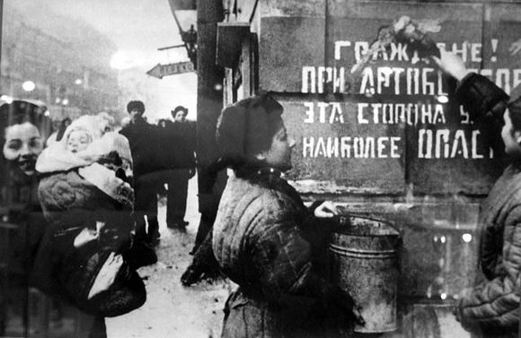
Ю. Воронова:
«Чтоб снова
На земной планете
Не повторилось той зимы,
Нам нужно,
Чтобы наши дети
Об этом помнили,
Как мы».

Slide 16
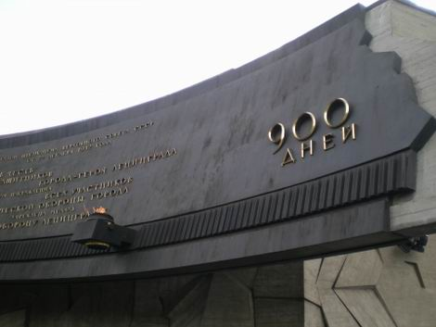
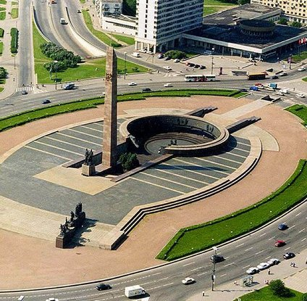
Памятники обороны Ленинграда
«Зелёный пояс Славы» — комплекс мемориальных сооружений на рубежах битвы за Ленинград в 1941—1944 годах, созданный в 1965—1968 гг.
В основу планировки «Зелёного пояса Славы» положен рубеж обороны, на котором в сентябре 1941 года были остановлены войска противника.
Символическим центром «Зелёного пояса Славы» является
Монумент «Героическим защитникам Ленинграда» на площади Победы.

Slide 17
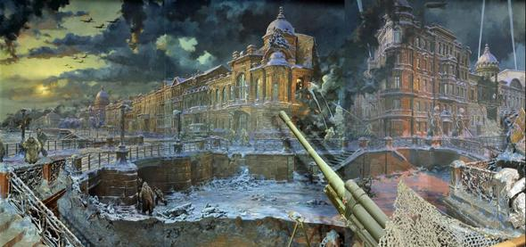
Музей-диорама «Прорыв блокады Ленинграда»
Расположен в пандусе Новоладожского моста через Неву,
на Мурманском шоссе, вблизи деревни Марьино.
Музей был открыт 7 мая 1985 года.

Slide 18
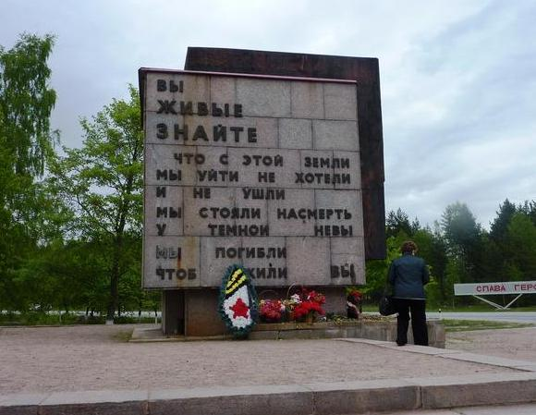
«Невский пятачок». Под этим названием вошел в историю небольшой участок обороны на левом берегу Невы напротив поселка Невская Дубровка. Это узкая полоска земли на занятом фашистами берегу, ее размеры менялись от 4 до 1 км в длину.
«Вы, живые, знайте, что с этой земли мы уйти не хотели и не ушли. Мы стояли насмерть у темной Невы, мы погибли, чтоб жили вы».

Slide 19
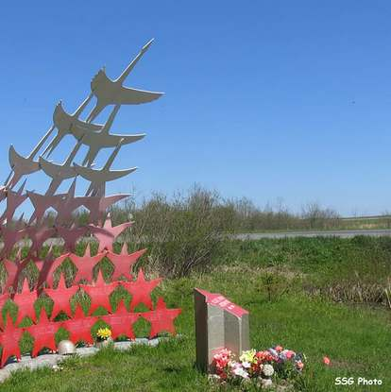
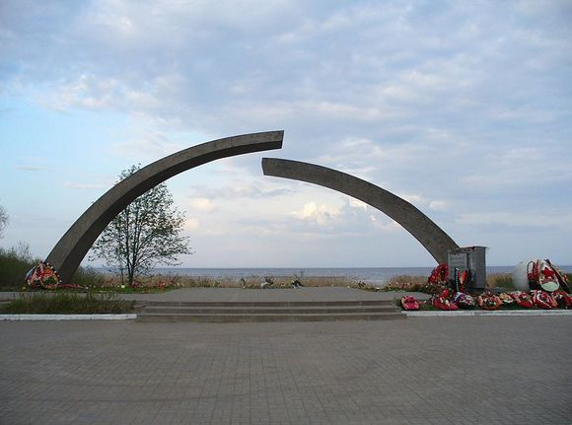
Памятник в Синявино, где шли кровопролитные бои
«Звёзды-журавли».
«Разорванное кольцо» — мемориал, входящий в Зелёный пояс Славы, расположен на западном берегу Ладожского озера, у начала Дороги Жизни.

Slide 20
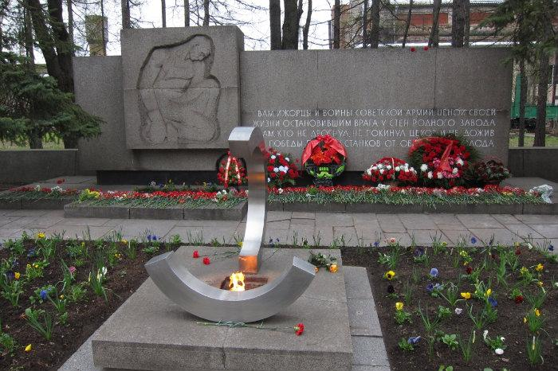
У подножия кольца выбиты строки:
«Потомок, знай: в суровые года,
Верны народу, долгу и Отчизне,
Через торосы ладожского льда
Отсюда мы вели дорогу Жизни,
Чтоб жизнь не умирала никогда». Бронислав Кежун.

Slide 21
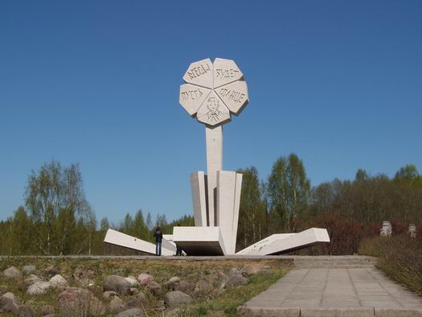
Цветок жизни
Мемориал создан в память о погибших детях блокадного города.

Slide 22
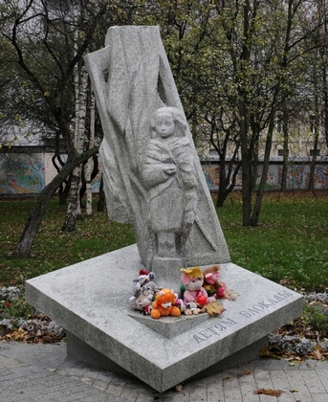
8 сентября 2010 года, в День памяти жертв блокады,
на Васильевском острове открылся памятник детям блокадного Ленинграда. Памятник установлен в Яблоневом саду, который в 1953 году посадили ученики одной из городских школ.

Slide 23
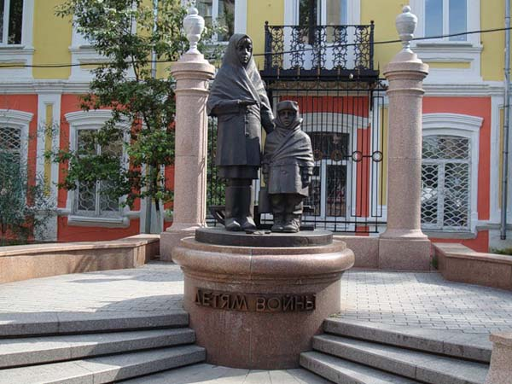
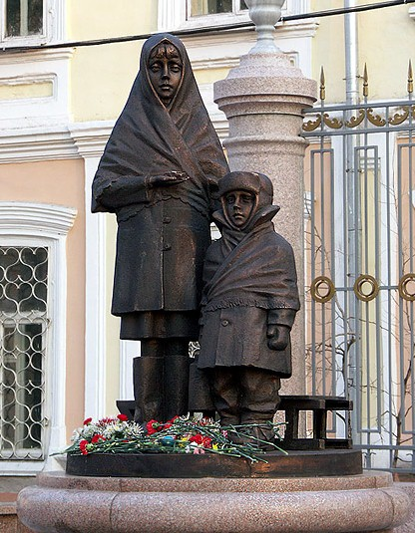
В Красноярске 7 мая 2005 года был открыт первый в России памятник детям – блокадникам.
Девочка, держащая в руках кусочек хлеба, суточный паек блокадников, рядом ее младший брат с бидоном, c которым ходили на Неву за водой, и саночками. Они стоят на фоне
«решетки Летнего сада».

Slide 24
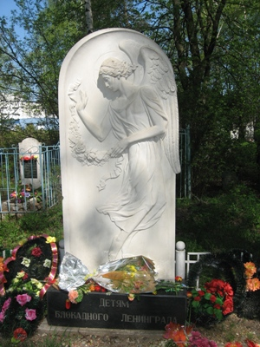
В Ярославле возведён Мемориал на пожертвования ярославцев в июне 1998 г..
Светлая стела с барельефом: нежный улетающий в небо ангел печально опускает на землю гирлянду роз.
И табличка со словами:
«Здесь покоятся дети блокадного Ленинграда, похороненные в декабре 1942 года.
Имена неизвестны,
но люди помнят о них, безвинных жертвах войны».
Notes:
О захоронении этих детей не найдено никаких документов. О них рассказали бывшие тверицкие ребята. Они видели и запомнили, что от железнодорожных станций и от волжского причала в телеге с наращенными бортами, прикрытой брезентом, возчик на лошади привозил ночами детские тела. Без гробов и «церемоний», а часто и без одежды, тела сбрасывались в большие общие могилы. По приблизительным подсчетам, здесь похоронено около тысячи детей.
В течение пяти лет краеведы 46-ой школы вели поисковую работу и решили на этом месте поставить памятник детям блокадного города. Опрашивая очевидцев, они нашли места массового захоронения детей, умерших после эвакуации из Ленинграда. Средства на памятник собирали всем миром, в том числе среди школьников Заволжского района. Люди откликнулись: только школьники собрали почти четырнадцать тысяч рублей. Этот памятник стал, может быть, одним из самых значимых в Ярославле. Возле него проходят мероприятия, связанные с памятными датами. Здесь встречаются бывшие блокадники, сюда приходят сегодняшние школьники. На могилах всегда лежат цветы, игрушки, конфеты, кусочки хлеба...

Slide 25
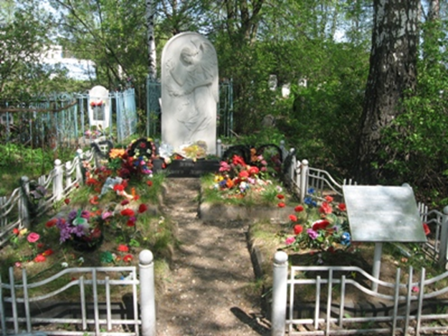
Стихи написала тогда школьница Марина Афанасьева:
«Давно мы помним дни блокады -
Обстрел, бомбежки, голод, мор,
Домов холодные громады,
В глазах тревога и укор.
Там черные кружили птицы,
Не перечесть ребячьих тел...
А где же мера, где граница,
Где всем несчастиям предел?
Часть ленинградцев к нам однажды
Еще живыми привезли,
Но люди те, почти что каждый,
Прожить подолгу не смогли…»
Мы стояли насмерть у темной Невы, мы погибли, чтоб жили вы.
Мы помним!

Slide 26
Источники:
http://yandex.ru/yandsearch?text=%D1%8F%D1%80%D0%BE%D1%81%D0%BB%D0%B0%D0%B2%D0%BB%D1%8C%20%D0%BF%D0%B0%D0%BC%D1%8F%D1%82%D0%BD%D0%B8%D0%BA%20%D0%B4%D0%B5%D1%82%D1%8F%D0%BC%20%D0%B2%D0%BE%D0%B9%D0%BD%D1%8B&lr=2
http://foretime.ru/pamyatnik-detyam-vojny-v-krasnoyarske/
http://newslab.ru/news/161334
http://images.yandex.ru/
http://www.liveinternet.ru/users/3109898/post258690140/ (Блокада и памятники)

